Slide 1
Тренинг по продукции Red Bull

Slide 2
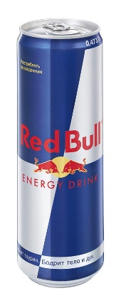
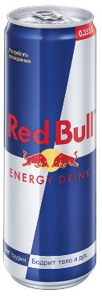
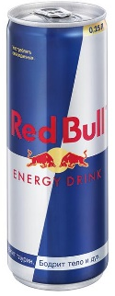
Основные SKU
SKU 0,25 – только эту банку подделывают!

Slide 3


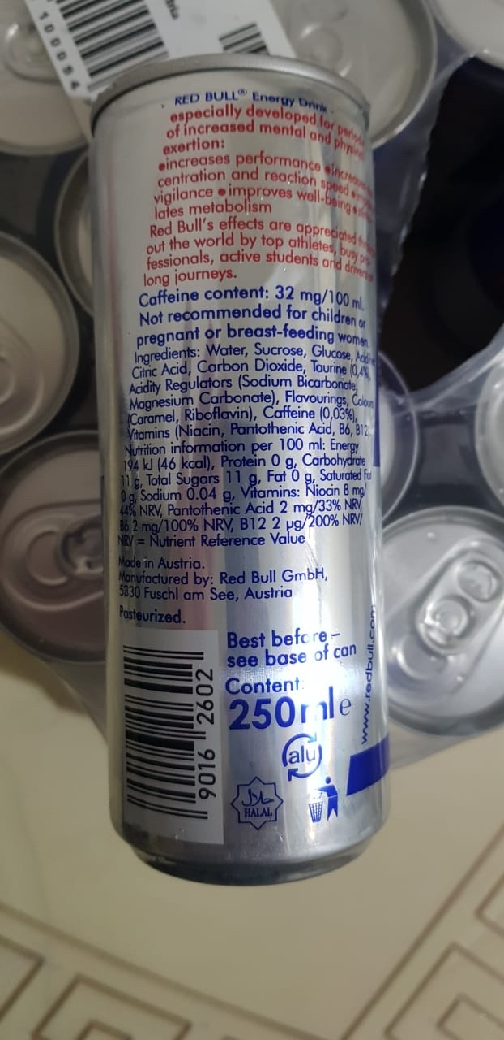
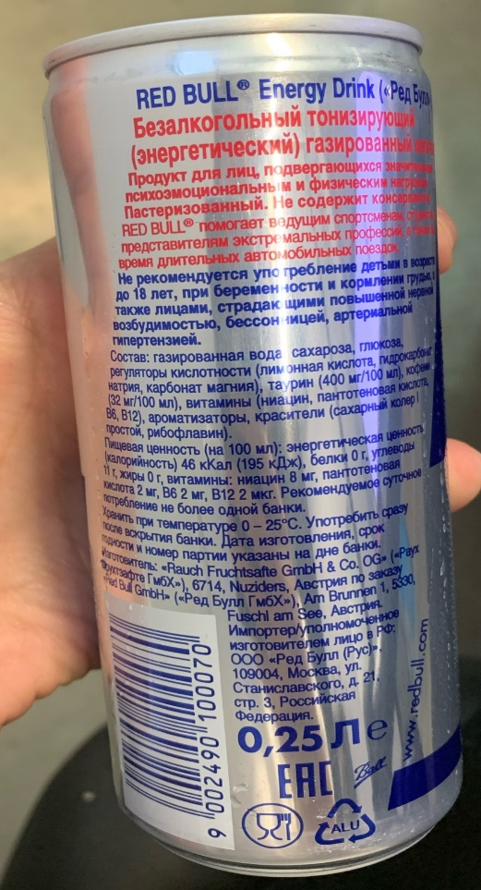
Основное различие
На оригинальной банке ТЕКСТ только на русском языке

Slide 4
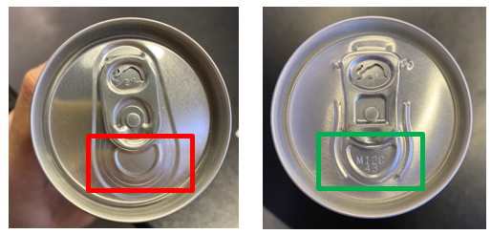
Различия на крышке Банки
LID код
На крышке оригинальной продукции находится специальный LID код;

Slide 5
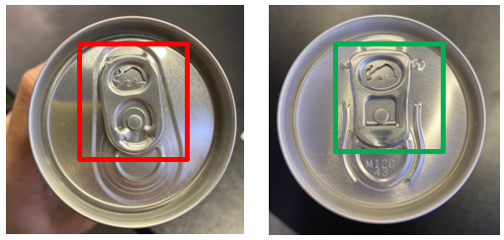
Различия на крышке Банки
Форма крышки
Крышечка оригинальной продукции «Red Bull® Energy Drink» всегда имеет специальную форму с изображением быка.

Slide 6
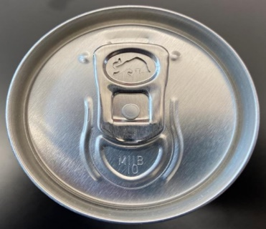
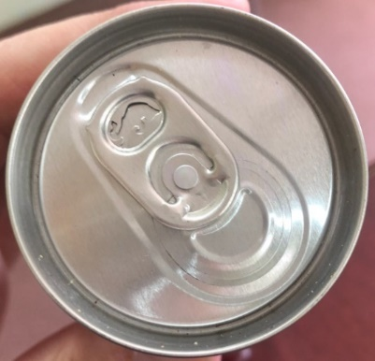
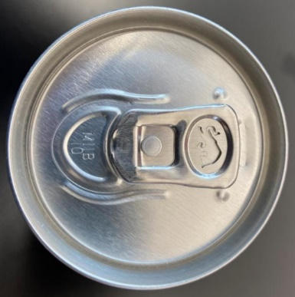
Верхняя часть банки Red Bull
Выступающие линии
Оригинальная банка Ред Булл:
Вся верхняя часть банки в области открывающего кольца находится на одном уровне с крышкой.
Имеется маленькое отверстие для открытия банки.
На верхней части крышки присутствуют выступающие линии.
Имеются небольшие круглые выступы по обеим сторонам от открывающего крышку кольца.
На верхней части банки нанесена маркировка.
Поддельная банка Ред Булл:
Верхняя часть банки в области открывающего кольца, немного опущена вглубь крышки. Верхняя поверхность непрерывная и равномерно расположена вокруг крышки банки. Поддельная верхняя часть банки Ред Булл в деталях отличается от оригинальной.
Размер отверстия для открытия крышки шире.
На верхней части крышки отсутствуют выступающие линии.
Также отсутствуют небольшие круглые выпуклости по обеим сторонам от открывающего крышку кольца.
На верхней части отсутствует нанесенная маркировка.

Slide 7
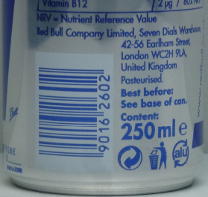
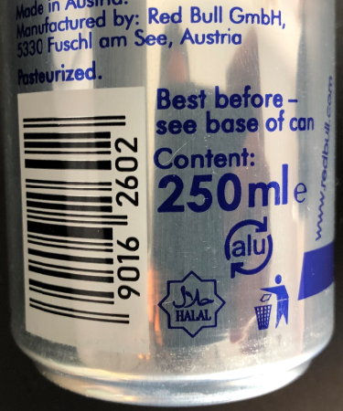
Различие
Знак халяль
На оригинальной банке Ред Булл знак «Халяль» НЕ наносится
На поддельной банке Ред Булл присутствует знак ХАЛЯЛЬ

Slide 8
РАЗЛИЧИЯ В НОМЕРЕ ПАРТИИ
В случае если Вы обнаружили упаковку из 24 банок.
Есть случаи, когда номер партии на упаковке из 24 банок не соответствует номеру партии, указанном на дне банки.

Slide 9
Обращаем Ваше внимание, что для получения более подробной информации просим обращаться к компании ООО «Власта- Консалтинг» как к представителю правообладателей.
Общество с ограниченной ответственностью
«Власта – Консалтинг»
Адрес: 119019, г. Москва, Б. Знаменский пер., д. 2, стр. 10
Телефон / Факс: (495) 123-33-36,
Сайт: http://www.vlasta-s.com
E-mail: info@vlasta-s.com
Спасибо за внимание!

